Slide 1


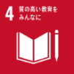









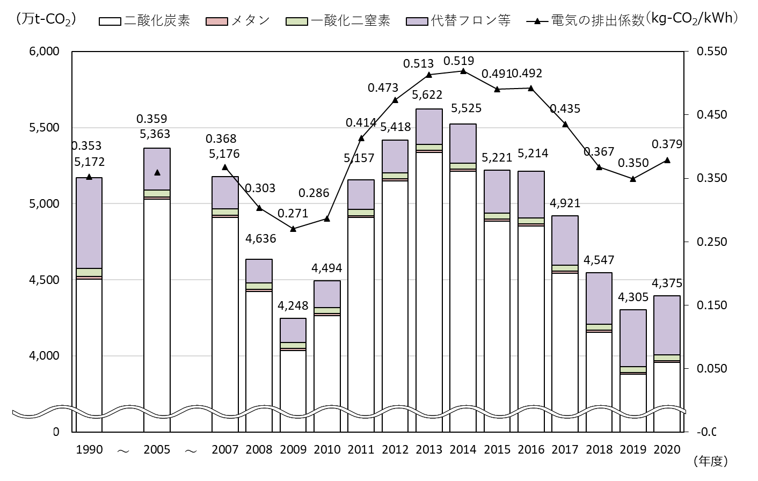
大阪府地球温暖化対策実行計画の進捗状況について(気候変動対策部会報告)
資料４－１
（１）温室効果ガス排出量の推移
○府域における2020年度の温室効果ガス排出量は4,375万トン（二酸化炭素換算）、前年度比1.6%増加
大阪府域における温室効果ガス排出量と電気の排出係数の推移
※電気の排出係数とは、使用電力量１kWh 当たりの二酸化炭素排出量を表す係数。発電時の電源構成（火力発電や再生可能エネルギー等による発電のバランス）により変動し、火力発電の割合が減少すると係数は小さくなる。
※2005～2007年度の電気の排出係数については、一般電気事業者等（現行制度における小売電気事業者）に対して大阪府が行った調査等により府内基礎排出係数を推計し、2008年度以降は同様の調査等により府内調整後排出係数を推計した。

Slide 2
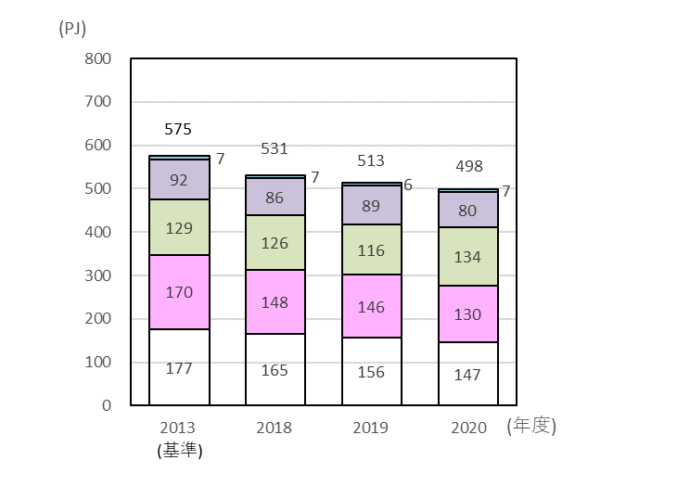
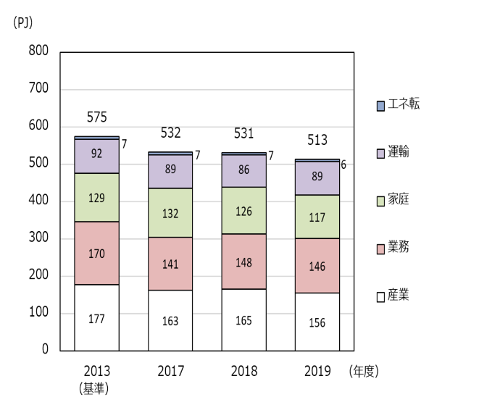
大阪府地球温暖化対策実行計画の進捗状況について(気候変動対策部会報告)
（２）実行計画の進捗状況
・実行計画の目標：2030年度の府域の温室効果ガス排出量を2013年度比で40%削減
○温室効果ガス排出量は、計画の基準年度である2013年度から22.2％削減している。
エネルギー消費量は、長期的に見て減少傾向にある。
○前年度から増加した主な要因としては、原子力発電所の定期検査による停止の影響に伴う電気の排出係数の増加が挙げられる。
大阪府域における温室効果ガス排出量
エネルギー消費量の推移
（※2020年度の廃棄物部門の温室効果ガス排出量については、廃棄物焼却量の推計で使用する事業系一般廃棄物のプラごみ混入率のデータが一部の市で欠損しているため、そのデータとして2017年度から2019年度の該当市データの平均値を使用して、算定を行っている。）
（ここでのエネルギー消費量は、自然から直接得られる石油、石炭、天然ガスなどを変換や加工して得られる電気、ガソリン、都市ガスなどのエネルギーの消費量を示している。）
＜参考＞2015年３月に策定した「大阪府地球温暖化対策実行計画（区域施策編）」の進捗管理
実行計画の目標：2020年度までに温室効果ガス排出量を2005年度比で７％削減
○2012 年度の電気の排出係数を用いて算定した2020年度の温室効果ガス排出量は5,094万トンであり、前年度比で2.1％減少、計画の基準年度である2005 年度比で4.9％減少しています

Slide 3
大阪府地球温暖化対策実行計画の進捗状況について(気候変動対策部会報告)
（３）管理指標・取組指標
管理指標 | 単位 | 参考値 （2013） | 最新値 （2020） | 指標値 （2030）
エネルギー消費量 | PJ | 575 | 498 | 414
電気の排出係数 | Kg-CO2/kWh | 0.513 | 0.379 | 0.33
取組項目 | 取組指標 | 単位 | 参考値 （年度） | 最新値 （年度） | 指標値 （2030）
１ | １世帯あたりのエネルギー消費量 | GJ/世帯 | 33.3⁽²⁰¹³⁾ | 32.5⁽²⁰²⁰⁾ | 24.3
 | 府庁における温室効果ガス排出量 | 万t-CO2 | 53.4⁽²⁰¹³⁾ | 38.4⁽²⁰²¹⁾ | 29.4
2 | 特定事業者の温室効果ガス排出量 | 万t-CO2 | 2,032⁽²⁰¹⁸⁾ | 1,612⁽²⁰²¹⁾ | 1,366
 | 府内総生産（実質）あたりのエネルギー消費量 | PJ/兆円 | 15.1⁽²⁰¹²⁾ | 12.8⁽²⁰²⁰⁾ | 9.0
3 | 自立・分散型エネルギー導入量 | 万kw | 185.1⁽²⁰¹⁹⁾ | 196.6⁽²⁰²¹⁾ | 250
 | 電力需要量に占める再生可能エネルギー利用率 | % | 15～20⁽²⁰¹⁸⁾ | 23.0⁽²⁰²¹⁾ | 35
4 | 軽自動車を除く乗用車の新車販売に占める電動車の割合 | % | 41.0⁽²⁰¹⁹⁾ | 43.8⁽²⁰²¹⁾ | 100^{※１}
 | すべての乗用車の新車販売に占める電動車の割合 | % | 36.6⁽²⁰¹⁹⁾ | 41.0⁽²⁰²¹⁾ | 90^{※１}
 | すべての乗用車の新車販売に占めるZEVの割合 | % | 0.9⁽²⁰¹⁹⁾ | 1.5⁽²⁰²¹⁾ | 40^{※１}
5 | 一般廃棄物の廃プラスチックの焼却量 | 万t | 43⁽²⁰¹⁹⁾ | 37⁽²⁰²¹⁾ | 28^{※２}
 | 府域の食品ロスの発生量 | 万t | 43.1⁽²⁰¹⁹⁾ | - | 32.7
※1大阪府地球温暖化実行計画（区域施策編）においては割合（歩合）で表示
※2大阪府循環型社会推進計画における2025年度目標値（一般廃棄物のみ）
【参考】大阪府地球温暖化対策実行計画（区域施策編）の取組項目
取組項目 | 2030年に向けて取り組む項目（取組みの方向性）
１ あらゆる主体の意識改革と行動喚起 | 意識改革/持続可能性に配慮した消費の拡大/住宅の省エネ
２ 事業者における脱炭素化に向けた取組促進 | 脱炭素経営/事業者による取組促進/建築物の省エネ/技術革新
３ CO2排出の少ないエネルギーの利用促進 | 様々なアプローチによるCO2排出の少ないエネルギーの利用促進/再生可能エネルギー等の設置促進
４ 輸送・移動における脱炭素化に向けた取組促進 | ZEVを中心とした電動車等の普及促進/新たなモビリティサービスの導入促進/など
５ 資源循環の促進 | 循環型社会推進計画に基づく３R等の推進/食品ロス対策推進計画に基づく食品ロスの削減/など
６ 森林吸収・緑化等の推進 | 森林整備・木材利用の促進/都市緑化の推進/海洋生態系によるCO2吸収
７ 気候変動適応の推進等 | 暑さ対策の推進/適応７分野の取組みの着実な推進

Slide 4
大阪府地球温暖化対策実行計画の進捗状況について(気候変動対策部会報告)
（４）実行計画の進捗状況（主な取組み）
〇実行計画に掲げた2030年に向けて取り組む項目のうち、「◇：実施予定、▽今後検討予定」とした項目及び「○：実施中」のうち、取組みを拡充する項目の進捗状況と、これからの取組みについて整理
計画時の記号 ○：実施中 ◇：実施予定
▽：今後検討予定
進捗状況の記号 ○：実施中（予算措置or制度対応済み）
◇：実施予定 ▽：今後検討予定（未着手）
① あらゆる主体の意識改革・行動喚起
計画時 | 計画に掲げた取組み | 進捗状況 |  | これからの取組み
◇ | 計画の進捗や気候危機のわかりやすい情報発信 | スマシ部のダッシュボードでの脱炭素に関する情報発信 | ◇ | アプリによる府民貢献の可視化とダッシュボードの連携検討
◇ | 府民・事業者や市町村との新たな場の創設 | ゼロカーボンシティ連絡会(ZCC)を開催。脱炭素先行地域の検討等(第１回は堺市が選定) | ○ | 府内４市などが、第２回以降の申請を検討中。引き続き、市町村をサポート
◇ | オンラインを活用したイベントや環境教育の推進 | 再エネ電力販売や家電、ZEV等の事業者における啓発人材育成 | ○ | 幼稚園保育者や高校生等での環境実践者の育成検討
◇ | 脱炭素化に貢献する大阪産など地産地消の推進 | 府内産農水産物等における大阪版CFP算定手法の検討や普及啓発の実施（受注者：みどり公社） | ○ | 農産物CFP算定品目の拡大及び手法の確立、イベントや店舗においてラベリング・啓発の試行実施
▽ | 民間事業者のポイント制度と連携した消費行動の促進 | 環境配慮消費行動促進に向けた脱炭素ポイント付与制度普及事業を実施 | ○ | 幅広い業種・業態の事業者がポイント付与を行う際に役立つガイドライン（案）を作成するとともに、先導的に脱炭素ポイントを付与する事業者に対して、支援を実施
▽ | 市町村等が実施する住宅施策と連携したZEH普及促進 | ZEH普及啓発に関する市町村への情報提供、ハウスメーカー等との意見交換 | 〇 | 工務店向け研修会などのZEH普及促進を検討
② 事業者における脱炭素化に向けた取組促進
計画時 | 計画に掲げた取組み | 進捗状況 |  | これからの取組み
◇ | 優良事例の情報発信等によるサプライチェーン全体での排出削減の促進 | 「サプライチェーン全体のCO₂排出量見える化モデル事業」の実施 中小事業者向け補助金事業を実施（LED、対策計画書に基づく省エネ・再エネ設備） | ○ | 見える化モデル事業で対象とする業種の拡大、構築した算定モデルの水平展開 電気料金高騰等で苦しむ事業者の経費削減を支援 （計画書に基づく設備更新等の実践に向けた支援）
◇ | CO2削減クレジットの活用や技術支援等 | 「クレジットを活用した事業者による脱炭素経営促進事業」の実施 大阪府CO2森林吸収量・木材固定量認証制度の創設 | ○ | 年度内にJ-クレジットのプロジェクト登録予定。削減効果のモニタリング結果の集約、R7年度末にクレジット化
◇ | 地域金融機関等と連携した脱炭素経営の促進 | 「脱炭素経営宣言促進事業」の実施 | ○ | 支援機関と連携したセミナーの実施
◇ | 府有施設の建て替え時におけるZEB化の検討 | 府有建築物の新築（建替えを含む）のZEB化方針策定 既設施設についてパナソニックと連携しZEB化調査を実施 | ◇ | 新築等についてはZEB化方針に基づき、ZEB化を推進 府有建築物の現状のＢＥＩを把握する調査を検討
▽ | 農業分野における脱炭素化への貢献 | 生産現場からの資材のニーズ等を情報収集 | ◇ | イベント等での啓発、脱炭素農業の普及啓発に向けた連携
▽ | 条例に基づく計画書・報告書制度の取組強化 | 条例改正に関する説明会等を実施 | ○ | 計画書に基づく設備更新等の実践に向けた支援検討
○ | 省エネ・省CO2に関するセミナー等の開催及び事業者団体等が実施するセミナー等への講師派遣 | 関係団体・市等と共同でセミナー開催、団体等への講師派遣 | ◇ | 地域密着型、設備特化型セミナーの実施検討
○ | 脱炭素化に向けた技術開発の誘発・加速 | 「エネルギー産業創出促進事業補助金」の実施 「カーボンニュートラル技術開発・実証事業費補助金」の実施 「環境・エネルギー先進技術普及啓発事業」の実施 | ○ | 開発した技術の事業化に向けた支援 万博会期中の披露をめざした開発・実証への支援 コンテンツを活用した普及啓発の実施

Slide 5
大阪府地球温暖化対策実行計画の進捗状況について(気候変動対策部会報告)
（４）実行計画の進捗状況（主な取組み）
計画時の記号 ○：実施中 ◇：実施予定
▽：今後検討予定
進捗状況の記号 ○：実施中（予算措置or制度対応済み）
◇：実施予定 ▽：今後検討予定（未着手）
③ CO2排出の少ないエネルギーの利用促進
計画時 | 計画に掲げた取組み | 進捗状況 |  | これからの取組み
○ | 費用負担の軽減による太陽光発電設備等の設置促進 | 太陽光パネル・蓄電池の共同購入支援事業等 | ○ | 共同購入支援事業について、広報の改善や拡大等の実施
◇ | 市町村による再エネ電気の調達促進 | スマ協、ZCC、市町村ブロック会議等での情報提供 | ○ | ZCC等を通じた市庁舎等の再エネ電気調達に向けた支援及び市町村の再エネ電力共同調達に向けた検討
▽ | 条例の届出制度における再エネ利用状況の追加 | 新制度の報告事項に盛り込み、条例改正に関する説明会等を実施 | ○ | 再エネ利用状況の把握・分析
▽ | 小売電気事業者の電力販売量・再エネ導入量等に関する計画書・報告書制度の創設 | 本制度に関する指針を策定済み。令和５年度から運用を開始 | ○ | 本制度に関する説明会等を実施済み。提出された計画書等を活用し、府HP上でのREメニューの発信等、府域の再エネ拡大に向けた取組みを実施。
▽ | 自家消費型の太陽光発電の導入モデルの普及促進 | 他自治体や企業の取組事例等の情報収集・発信 「事業者向け太陽光発電の共同調達支援事業」の実施 | ◇ | PPA等による事業系太陽光発電の普及促進対策の実施
④ 輸送・移動における脱炭素化に向けた取組促進
計画時 | 計画に掲げた取組み | 進捗状況 |  | これからの取組み
○ | 官民連携によるZEVを中心とした電動車の普及啓発 | 官民協働の「おおさか電動車協働普及サポートネット」により電動車の展示会等を実施 | ○ | 引き続き官民協働の展示会等、各種の普及啓発事業を実施し、その成果を情報発信
○ | 充電器、水素STなどのインフラの普及促進 | 「電気自動車用充電設備導入支援補助金」により充電設備の設置を促進 | ○ | 「おおさか電動車普及戦略」の目標達成に向けた充電設備の設置促進(2030年度・急速300箇所/普通1,500基)
◇ | 「大阪府ゼロエミッション車等導入指針」による公用車の電動化の推進 | 導入指針に基づき、庁内部局に対して公用車の導入・更新等において働きかけを実施 | ○ | カーボンニュートラル推進本部の公用車電動化ワーキンググループで対応策の検討等を実施
∇ | ZEVを使用したレンタカー・カーシェアリングの普及促進 | EVカーシェア体験事業を実施 | ○ | 引き続き乗車機会を提供し、車両選択時におけるZEV利用を促進
▽ | ZEVを中心とする電動車の普及促進に向けた制度の検討 | 自動車販売事業者の届出制度の運用 | ○ | 特色ある取組みを表彰するなど、自動車販売事業者における自主的な取組みを支援
○ | 防災訓練、BCPセミナー、各種イベント等でのEV・FCVの給電機能のPRおよび給電デモの実施 | 各種イベント等にてPRを実施、ディーラーと協働で府域各店舗にて乗車・給電体験事業を実施 | ○ | 各種イベントやディーラー店舗等にてZEVの乗車・給電等の体験機会を提供
ー | バス・トラックをはじめ様々な交通・輸送手段の電動化の促進 | 「万博を契機としたバス事業者の脱炭素化促進事業」補助によりEVバス導入を促進等 | ○ | 万博APの目標達成に向け、バスのゼロエミッション化を推進(府域の路線バス(更新分)の５割をEV・FCバス)

Slide 6
大阪府地球温暖化対策実行計画の進捗状況について(気候変動対策部会報告)
（４）実行計画の進捗状況（主な取組み）
計画時の記号 ○：実施中 ◇：実施予定
▽：今後検討予定
進捗状況の記号 ○：実施中（予算措置or制度対応済み）
◇：実施予定 ▽：今後検討予定（未着手）
⑤ 資源循環の促進
計画時 | 計画に掲げた取組み | 進捗状況 |  | これからの取組み
○ | 「おおさかマイボトルパートナーズ」を通じた様々な主体との連携によるマイボトルの普及促進 | マイボトルスポットの設置と情報発信、イベントなどにおけるマイボトルの普及啓発を実施 おおさかプラスチック対策推進プラットフォームによりプラスチックごみ対策の検討やモデル事業を実施 | ○ | マイボトルスポットの設置と情報発信、イベントなどにおけるマイボトルの普及啓発を実施 おおさかプラスチック対策推進プラットフォームで効果的な対策手法を検討
◇ | 使い捨てプラスチックごみ等の発生抑制及び分別・リサイクルの促進 | おおさか３Rキャンペーンやプラごみ問題について理解を深めるハンドブック等を通じ、事業者や消費者への３Rの取り組みの啓発を実施 マイ容器等が利用できる店舗を検索できる「Osakaほかさんマップ」を運用 | ○ | 「Osakaほかさんマップ」の充実等による情報発信の強化やミナミ道頓堀地区において、ナッジを用いたプラごみの３R実証事業の実施
○ | 消費者への食品ロス削減の取組事例を紹介するなど、効果的な消費者啓発の推進 | パートナーシップ事業者や市町村のイベント等について、府HPや府政だより、SNS等で府民に向けて情報発信 | ○ | 大阪府食品ロス削減ボランティア「もったいないやん活動隊」の養成講座を開講し、パートナーシップ事業者や市町村等の取組みと連携した消費者啓発を実施
◇ | 食品ロス削減パートナーシップ制度の推進及び広く多業種への働きかけを行うことによるパートナーシップ事業者の参加促進 | 食品ロス削減に積極的に取り組む事業者に対し参加を促した | ○ | 事業者向けセミナー等を開催し、パートナーシップ事業者の取組み事例等を紹介し、パートナーシップ事業者の増加を促進
⑥ 森林吸収・緑化等の推進
計画時 | 計画に掲げた取組み | 進捗状況 |  | これからの取組み
○ | 市町村による森林整備及び木材利用の促進のための技術的支援 | 市町村の相談窓口として、「森林整備・木材利用促進支援センター」を設置 航空レーザー計測及び森林資源解析業務を実施し、森林整備に活用するための現況データを市町村に提供 木材利用に係る技術指導を行うアドバイザーを市町村に派遣 | ○ | 相談窓口を設置するとともに、森林の現況データの効率的な活用に向けたクラウド化や市町村施設の木質化のモデルとなる府有施設の木質化を実施
◇ | 令和４年１月に策定した「大阪府海域ブル―カーボン生態系ビジョン」に基づき、藻場造成礁等の設置事業を令和５年度から泉佐野市以南の地先で実施し、藻場を造成 | 小島・谷川・深日各工区の深浅測量と実施設計を行った | ○ | 令和５年度に小島工区で藻場造成礁を１０基設置予定
ー | 大阪湾奥部におけるブルーカーボン生態系の再生・創出 | 民間公募により藻場や生物生息場の創出技術の実証や、環境省のモデル事業を活用した民間事業者主導の藻場創出の取組みを実施 | 〇 | 令和５年度に環境省のモデル事業を活用して、環境学習機会の提供や干潟における里海づくりを実施予定 民間事業者と連携した大阪湾奥部におけるブルーカーボン生態系の再生・創出の取組みを推進
⑦ 気候変動適応の推進等
計画時 | 計画に掲げた取組み | 進捗状況 |  | これからの取組み
○ | 気候変動適応法に基づく適応計画として位置付けた適応策 | 適応センター(研究所)を中心に実施中 | ○ | 最新の知見収集を踏まえた事業を検討・実施
○ | 河川整備計画の点検・見直しの実施 | 気候変動を踏まえた外力に見直す時期や増大する外力への対応等について検討中 | ○ | 引続き、検討を実施

Slide 7
大阪府地球温暖化対策実行計画の進捗状況について(気候変動対策部会報告)
気候変動対策部会における点検・評価結果（案）
「大阪府地球温暖化対策実行計画（区域施策編）」（以下「実行計画」）の進捗状況及び今後の推進方針としては、
・エネルギー消費量は実行計画の基準年度や前年度と比べ減少している。
・温室効果ガス排出量は基準年度と比べ減少しているが、前年度からは増加しており、主な原因としては原子力発電所の定期検査による停止の影響に伴う電気の排出係数の増加が挙げられる。
・2030年度の削減目標の達成に向けては、さらなる省エネ・省資源とCO2排出の少ないエネルギーの導入やあらゆる主体の行動変容が重要であり、昨年度に設置したおおさかカーボンニュートラル推進本部で協議した取組みなど、実行計画に掲げる各種施策を推進していく。
・また、「適応」に関する取組みを今後も充実することが重要である。
ことを確認。

